Slide 1
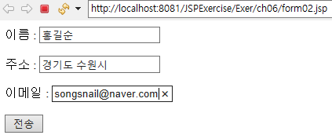

9. form 태그를 이용하여 다음 조건에 맞게 JSP 애플리케이션을 만들고 실행 결과를 확인하시오.
1) form02.jsp 파일을 생성합니다. • input 태그 내에 text 유형을 이용하여 이름, 주소, 이메일 항목을 작성합니다.
• form 태그의 action 속성 값은 form02_process.jsp로 작성합니다.
2) form02_process.jsp 파일을 생성합니다. • Enumeration 클래스를 이용하여 전송된 모든 요청 파라미터 값을 받습니다. • StringBuffer 클래스를 이용하여 전송된 요청 파라미터 이름과 값을 저장하여 출력합니다.
3) 웹 브라우저에 'http://localhost:8080/Exercise/ch06/form02.jsp'를 입력하여 실행결과를 확인합니다.

Slide 2
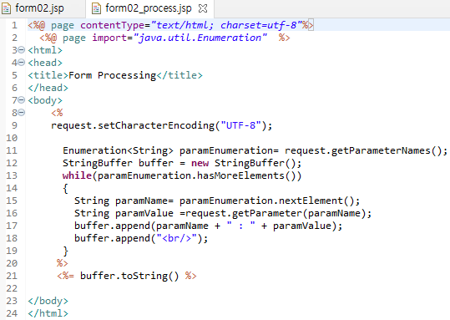
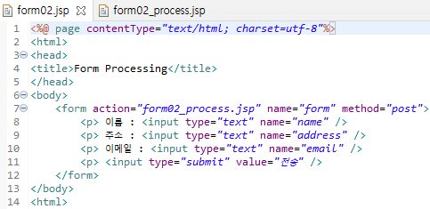

Slide 3
9. form 태그를 이용하여 다음 조건에 맞게 JSP 애플리케이션을 만들고 실행 결과를 확인하시오.
form022.jsp 파일을 생성합니다.
• 검색으로 Horizontal form, Checkboxes and radios Inline 이용 • input 태그 내에 text 유형을 이용하여 이름, 주소, 이메일 항목을 작성합니다.
• input 태그 내에 radio 유형을 이용하여 성별(남성, 여성) 항목을 추가 작성합니다
• form 태그의 action 속성 값은 form022_process.jsp로 작성합니다.
2) form022_process.jsp 파일을 생성합니다. • Enumeration 클래스를 이용하여 전송된 모든 요청 파라미터 값을 받습니다. • bootstrap 5.3에서 검색으로 Striped rows 이용 table의 첫 줄에 제목과 값을 추가한다. • StringBuffer 클래스를 삭제하고 전송된 요청 파라미터 이름과 값을 직접 출력합니다.
• 홈 돌아가기 버튼 추가
3) 웹 브라우저에 'http://localhost:8080/Exercise/ch06/form022.jsp'를 입력하여 실행결과를 확인합니다.

Slide 4
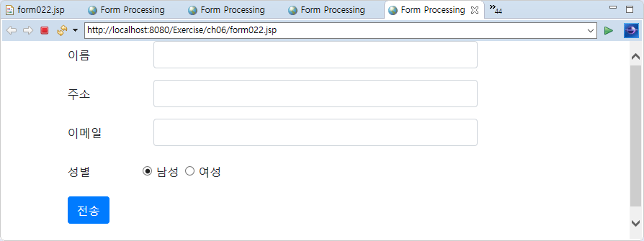

form022.jsp 파일을 생성합니다.
• bootstrap 5.3에서 검색으로 Horizontal form, Checkboxes and radios Inline 이용 • input 태그 내에 text 유형을 이용하여 이름, 주소, 이메일 항목을 작성합니다.
• input 태그 내에 radio 유형을 이용하여 성별(남성, 여성) 항목을 추가 작성합니다
• form 태그의 action 속성 값은 form022_process.jsp로 작성합니다.

Slide 5
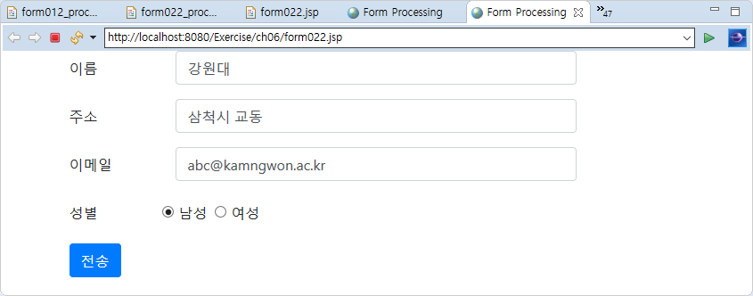


Slide 6
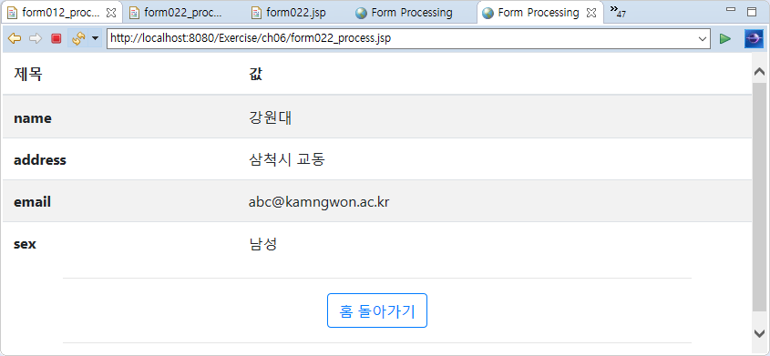

2) form022_process.jsp 파일을 생성합니다. • Enumeration 클래스를 이용하여 전송된 모든 요청 파라미터 값을 받습니다. • bootstrap 5.3에서 검색으로 Striped rows 이용 table의 첫 줄에 제목과 값을 추가한다. • StringBuffer 클래스를 삭제하고 전송된 요청 파라미터 이름과 값을 직접(out객체) 출력합니다.
• 홈 돌아가기 버튼 추가

